Slide 1
Unbewusste Urteilsverzerrungen in der Personalauswahl
Treffen wir die richtigen Entscheidungen?

Slide 2
Stellenausschreibung Buchhalter/in
Dein Profil
Du hast die HAK oder eine andere berufsbildende Höhere Schule für wirtschaftliche Berufe abgeschlossen, oder die Lehre zur Finanz- und Rechnungswesen-Assistenz erfolgreich absolviert.
Zahlenaffinität und Genauigkeit entsprechen deinen Stärken.
Du hast gute MS-Office-Kenntnisse und verfügst im Idealfall auch über SAP-Kenntnisse.
Du bist ein/e Teamplayer/in und legst Wert auf ein gutes Arbeitsklima und ein respektvolles Miteinander.
Verändert nach karriere.at (2023). Junior-Buchhalter:in. Zugriff am 26.07.2023 unter https://www.karriere.at/jobs/6846365

Slide 3
Stellenausschreibung Buchhalter/in
Deine Aufgaben
Du bist Mitglied des Teams der Finanzbuchhaltung, das für die laufende Buchhaltung und die Bilanzierung verantwortlich ist.
Gemeinsam mit dem Team kontrollierst, kontierst und verbuchst du die laufenden Geschäftsfälle, validierst Eingangsrechnungen zur elektronischen Belegverarbeitung (Workflow) und wickelst den wöchentlichen Ausgangszahlungsverkehr ab.
Verändert nach karriere.at (2023). Junior-Buchhalter:in. Zugriff am 26.07.2023 unter https://www.karriere.at/jobs/6846365

Slide 4
Bewerber
Emir
Fähigkeiten
Zahlenaffinität: 9/10
Genauigkeit: 8/10
MS-Office: 10/10
SAP-Kenntnisse: 5/10
Teamfähigkeit: 10/10
Johann
Fähigkeiten
Zahlenaffinität: 6/10
Genauigkeit: 8/10
MS-Office: 6/10
SAP-Kenntnisse: 0/10
Teamfähigkeit: 6/10

Slide 5
Wen würdest du für die Stelle auswählen?
Emir oder Johann?

Slide 6
Bewerber
Johann
Merkmale
geboren 1990 in Österreich
ist mit Johanna verheiratet
geht in seiner Freizeit gerne ins Fitnessstudio
hat eine sportliche Figur
Emir
Merkmale
geboren 1970 in der Türkei
lebt in einer eingetragenen Partnerschaft mit Fritz
hat aufgrund eines Unfalls eine leichte Gehbehinderung
ist übergewichtig

Slide 7
Wen würdest du nun für die Stelle auswählen?
Emir oder Johann?

Slide 8
Wissenschaftliche Experimente zur Personalauswahl
Studien zeigen Diskriminierung in Bezug auf
ethnische und nationale Herkunft
Alter
Behinderung
sexuelle Orientierung
Aussehen
Biemann, T. & Weckmüller, H. (2023). Diskriminierung in der Personalauswahl: Haben wir die richtigen Gruppen im Blick? Personalquaterly, (3). Zugriff am 24.07.2023. Verfügbar unter https://www.haufe.de/personal/hr-management/diskriminierung-in-der-personalauswahl_80_595118.html

Slide 9
Wen würdest du für die Stelle auswählen?
Emir oder Johann?
Emir ist objektiv besser für die Stelle geeignet.
Emir wird wahrscheinlich trotzdem öfter abgelehnt als Johann.
Emir muss sich daher viel öfter als Johann bewerben, um einen Job zu finden.
Grund für die Fehlentscheidung
-> unbewusste Urteilsverzerrungen (=unconscious Bias)
in der Personalauswahl

Slide 10
Was ist der unconscious Bias? ( = unbewusste Urteilsverzerrung)
Im folgenden Video der Universität Wien wird der unconscious Bias erklärt:
Universität Wien (2021). Gleichstellung und Diversität: Unconscious Bias erklärt [Video]. YouTube. Zugriff am 27.07.2023 unter https://www.youtube.com/watch?v=TUB3NiLrZgU

Slide 11
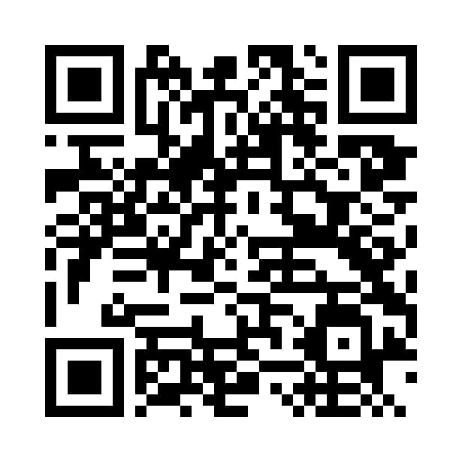
Was ist der unconscious Bias? ( = unbewusste Urteilsverzerrung)
Führe nach dem Ansehen des Videos das folgende Quiz zu den Urteilsverzerrungen durch:
Cechovsky, N. (2023). Unbewusste Urteilsverzerrungen. Learning Snacks. Zugriff am 27.07.2023 unter https://www.learningsnacks.de/share/376871/

Slide 12
Eigene unbewusste Urteilsverzerrungen erkennen und reflektieren

Slide 13
Reflexion des eigenen Urteils
Führe einen der Tests zu Urteilsfehlern durch und beantworte anschließend die Reflexionsfragen auf Arbeitsblatt 2.
Chef:innensache (2023). Chef:innensache-Test. Unconscious Bias: Testen Sie Ihre unbewussten Vorurteile. Zugriff am 27.07.2023 unter https://chefinnensache.de/chefsache-test/
Moon, T. R. (2023). Impliziter Assoziationstest. Vorab-Informationen. Zugriff am 27.07.2023 unter https://implicit.harvard.edu/implicit/germany/takeatest.html

Slide 14
Faire Personalauswahl treffen

Slide 15
Personalentscheidungen fair treffen
Im folgenden Video der Initiative Chef:innensache wird erklärt, wie man Personalentscheidungen fairer treffen kann.
Initiative Chef:innensache (2018). Unconscious Bias – Personalentscheidungen fairer treffen. YouTube. Zugriff am 27.07.2023 unter https://youtu.be/rv6T6RDk9es

Slide 16
Analyse der Anforderungen an eine Stelle
Anforderungsanalyse = Festlegen der Kriterien, nach denen die Bewerberinnen und Bewerber auf ihre Eignung für die Stelle untersucht werden
Critical Incident Technique
Auswahl von Expertinnen und Experten, die den Arbeitsplatz aus verschiedenen Perspektiven beschreiben
Durchführung von Interviews mit diesen Expertinnen und Experten (z.B. Mit welchen wichtigen Aufgaben wird der Stelleninhaber konfrontiert?)
Auswertung und inhaltliche Gliederung der Anforderungen
Kanning, U. (2017). Anforderungsanalyse: Denn sie wissen nicht, wen sie suchen. Haufe Kolumne Wirtschaftspsychologie. Zugriff am 27.07.2023 unter https://www.haufe.de/personal/hr-management/anforderungsprofile-fehler-bei-der-stellenausschreibung_80_396888.html

Slide 17
Anforderungsanalyse – Wozu?
Grundlage für Ihre Stellenausschreibung
Vorauswahl von Bewerber/innen
Überblick über Informationen, die man von einer Bewerberin/einem Bewerber benötigt
Basis für die Entwicklung von Interviewleitfäden und Auswahlverfahren
Vergleich zwischen den Erwartungen des Unternehmens und den konkreten Bewerberqualifikationen
beugt Abstimmungsprobleme zwischen mehreren an der Personalauswahl Beteiligten vor
Lorenz, M. & Rohrschneider, U. (2015). Erfolgreiche Personalauswahl. Wiesbaden: Gabler Verlag. S. 8
Notes:
„Nur ein von Anfang an strukturierter Auswahlprozess verhindert, dass Sie bei einer Bewerbungsflut den Überblick verlieren und dadurch die Personalsuche zum Ärgernis wird. Machen Sie das positions- und aufgabenspezifische Anforderungsprofil zum Ausgangspunkt Ihrer strukturierten Vorgehensweise.“

Slide 18
Anforderungsanalyse
Aufgabe | Zeitlicher Umfang | Notwendige Qualifikation
Kernaufgabe 1
Kernaufgabe 2
…
Nebenaufgabe 1
Nebenaufgabe 2
…
Lorenz, M. & Rohrschneider, U. (2015). Erfolgreiche Personalauswahl. Wiesbaden: Gabler Verlag. S. 11

Slide 19
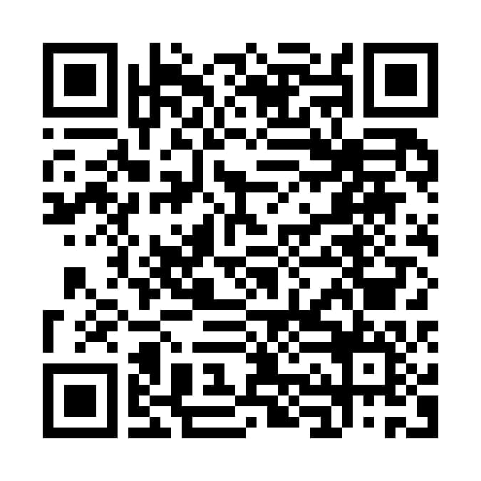
Wie kann man eine faire Personalentscheidung treffen?
Führe das folgende Quiz zu fairen Personalentscheidungen durch:
Cechovsky, N. (2023). Faire Personalentscheidungen. Learning Snacks. Zugriff am 27.07.2023 unter https://www.learningsnacks.de/share/377069/287d166c142475af8acff6735601bbfd97895c38

Slide 20
Zusammenfassung

Slide 21

Zusammenfassung: Diskussion und Reflexion
Welche Auswirkungen haben unbewusste Urteilsverzerrungen auf uns als Personalchef/in?
Welche Auswirkungen haben unbewusste Urteilsverzerrungen auf uns als Bewerber/in?
Wie wollen wir in Zukunft mit unbewussten Urteilsverzerrungen umgehen?
Bildquelle: Pixabay / truthseeker08

